Slide 1
Legislatívne zmeny v účtovníctve v roku 2018
PieŠťany
14.6. -15.6. 2018

Slide 2
Novela zákona o účtovníctve – zmeny platné od 1.1.2018
Predĺženie doby archivácie z 5 na 10 rokov (dokumenty za účtovné obdobie roka 2013 už majú 10 ročnú lehotu archivácie)
Zavedenie inštitútu osobitne závažného porušenia zákona o účtovníctve - možnosť zrušenia živnostenského oprávnenia pri opakovanom porušovaní ustanovení zákona o účtovníctve:
  ak UJ neviedla účtovníctvo
  nezostavila účtovnú závierku alebo
  ak UJ vykonávala účtovné zápisy mimo účtovných kníh, vykonávala účtovný zápis o účtovnom prípade, ktorý nevznikol, zatajovala a nezaúčtovala skutočnosť, ktorá je predmetom účtovníctva
  (§11 ods. 3)
Notes:
Archivovať možno písomne aj elektronicky. Rieši zrušenie živnosti situáciu? Dohovor OECD o boji proti podplácaniu verejných činiteľov. Za tieto porušenia je už teraz pokuta do 3 mil. €

Slide 3
Novela zákona o účtovníctve – zmeny platné od 1.1.2018
nástupnícka UJ má povinnosť prehodnotiť svoje zatriedenie do veľkostných skupín
doplnila sa povinnosť, že ÚZ musí byť zostavená v súlade s vedeným účtovníctvom (§ 6 ods. 4) pokuta podľa § 38 ods. 1 písm. a)
umožňuje sa európskej spoločnosti a európskemu družstvu zostavovať UZ podľa IFRS, ak pred premiestnením sídla na územie SR takto postupovala
ocenenie majetku a záväzkov európskej spoločnosti a európskeho družstva pred zmenou sídla sa považuje za ocenenie podľa nášho zákona
Notes:
Skupiny: mikro (M-350 tis., O-700 tis., Z-10); malá (M-do 4 mil., O-do 8 mil., Z-10 -50); veľká (M>4 mil., O>8 mil., Z>50). Ide o skutočnosť, keď UJ zámerne vykazujú nižší majetok ako majú v účtovných knihách.

Slide 4
Register účtovných závierok – zmeny platné od 1.1.2018
lehota na uloženie oznámenia o dátume schválenia UZ sa predlžuje z 5 na 15 dní
dôvod na výzvu bol doplnený o skutočnosť, keď UJ neuložila UZ
o výzvy na odstránenie nedostatkov aj na podania na nesprávnom vzore tlačiva
ak UJ odstráni nedostatky v lehote určenej na výzve, považuje sa takto doručené podanie za podané bez nedostatkov, v deň pôvodného doručenia podania
Notes:
Mali sme na správne vyplnené všeobecné náležitosti a úplnosť. Že stále nemôžu robiť výzvy, ak uloží do iného priečinku

Slide 5
Virtuálne meny - Legislatívna úprava 2018
SK
  metodické usmernenie MF SR č. MF/10386/2018-721 k postupu zdaňovania virtuálnych mien (ďalej len „usmernenie”)
  (FS príspevok č. 10)
    4. Spôsob ocenenia a účtovania virtuálnej meny
  návrh zákona o dani z poistenia (NR SR: ČPT 945, čl. II)
EÚ – definícia virtuálnej meny (VM)
  návrh smernice o predchádzaní využívaniu finančného systému na účely prania špinavých peňazí alebo financovania terorizmu a návrh smernice o boji proti podvodom s bezhotovostnými platobnými prostriedkami a proti ich falšovaniu

Slide 6
Virtuálne meny - definícia
virtuálnou menou sa rozumie digitálny nositeľ hodnoty, ktorý nie je vydaný ani garantovaný centrálnou bankou ani orgánom verejnej moci, ani nie je nevyhnutne naviazaný na zákonné platidlo, nemá právny status meny alebo peňazí, ale je akceptovaný niektorými fyzickými alebo právnickými osobami ako platobný prostriedok a ktorý možno, prevádzať, uchovávať alebo s ním elektronicky obchodovať

Slide 7
Definícia majetku
Bod 4.1 usmernenia:
§ 2 ods. 4 písm. a) zákona č. 431/2002 Z. z. o účtovníctve v znení neskorších predpisov
Majetkom sú tie aktíva ÚJ, ktoré sú výsledkom minulých udalostí, je takmer isté, že v budúcnosti zvýšia ekonomické úžitky ÚJ a dajú sa spoľahlivo oceniť podľa § 24 až 28 zákona; vykazujú sa v ÚZ v súvahe alebo vo výkaze o majetku a záväzkoch

Slide 8
Definícia majetku
krátkodobý finančný majetok iný ako peňažné prostriedky
Bod 4.5 usmernenia:
PÚ: nový syntetický účet majetku v účtovej skupine
25 – Krátkodobý finančný majetok
neziskovky: analytický účet k účtu
251 – Majetkové cenné papiere na obchodovanie
JÚ: pomocná kniha finančného majetku

Slide 9
Oceňovanie: Reálna hodnota
Ku dňu uskutočnenia účtovného prípadu:
  VM
    odplatne nadobudnutá
    nadobudnutá ťažbou (ku dňu výmeny)
    nadobudnutá výmenou za inú VM
  majetok, služba nadobudnuté výmenou za VM (okrem peňažných prostriedkov a cenín)

Slide 10
Oceňovanie: Reálna hodnota
Ku dňu, ku ktorému sa zostavuje ÚZ:
  reálna hodnota
Ocenenie úbytku VM:
  vážený aritmetický priemer/FIFO
Podrobnosti oceňovania virtuálnej meny sa uvádzajú vo vnútornom predpise účtovnej jednotky
(zvolený verejný trh, spôsob určenia trhovej ceny)

Slide 11
História registra účtovných závierok
Rok 2011 – uznesenie vlády č. 516/2011
Rok 2012 – novela zákona o účtovníctve
Rok 2013 – pilotná prevádzka, + výročné správy a správy audítora,
Rok 2014 – ostrá prevádzka registra www.registeruz.sk
Rok 2015 – zapojenie okresných úradov – Jednotné kontaktné miesta
Rok 2016 – dolaďovanie systému
Rok 2017 – nové funkcionality pri vyhľadávaní
Rok 2018 – návrhy na ďalšie zlepšenie registra a jeho funkcionalít...
5. 4. 2018 bolo v registri uložených 3 260 996 dokumentov

Slide 12
Možnosti vyhľadávania v registri účtovných závierok
Názov, IČO, DIČ,
„Hľadaj kdekoľvek v názve“ – zadaný text vyhľadá kdekoľvek v názve,
Veľkosť – podľa počtu zamestnancov,
  viaceré veľkostné kategórie súčasne,
Právna forma – s.r.o., a. s., 53 druhov právnych foriem,
  Viaceré právne formy súčasne – s. r. o. + a. s. + k. s. ...
S účtovnou závierkou za príslušný rok,
  Výber viacerých rokov, za ktoré je UZ zostavená
SK NACE – štatistická klasifikácia ekonomických činností,
  súčasne viaceré druhy SK NACE

Slide 13
Možnosti vyhľadávania v registri účtovných závierok
Účtovné jednotky s konsolidovanou účtovnou závierkou
Iba platné účtovné jednotky
Podľa sídla účtovnej jednotky – kraj, okres, sídlo
Vyhľadávanie priamo účtovných závierok alebo výročných správ
Tlačová zostava
  vyhľadaných účtovných jednotiek - .xls súbor
    max 50.000 verejná časť alebo
    max 300.000 neverejná časť
  vyhľadanej účtovnej závierky - .xls súbor z účtovnej závierky
  štruktúrované údaje – POD – vo verejnej časti
  výkaz vybraných údajov a výkazy NUJ, FO, NO – v neverejnej časti

Slide 14
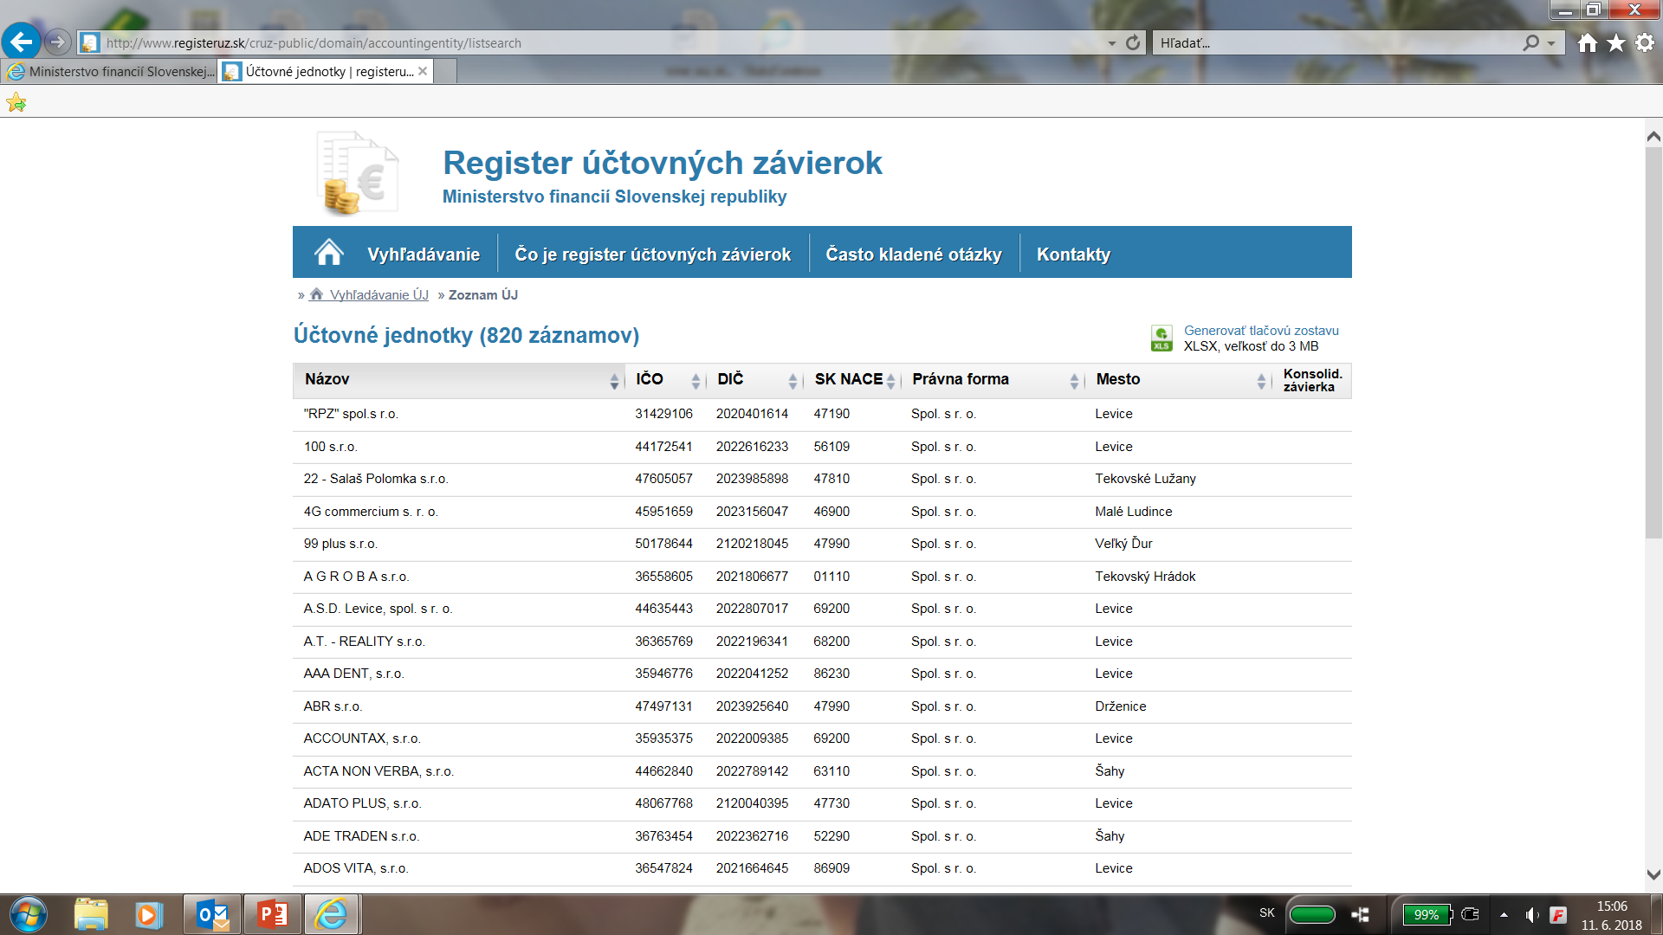
RÚZ - Vyhľadávanie

Slide 15
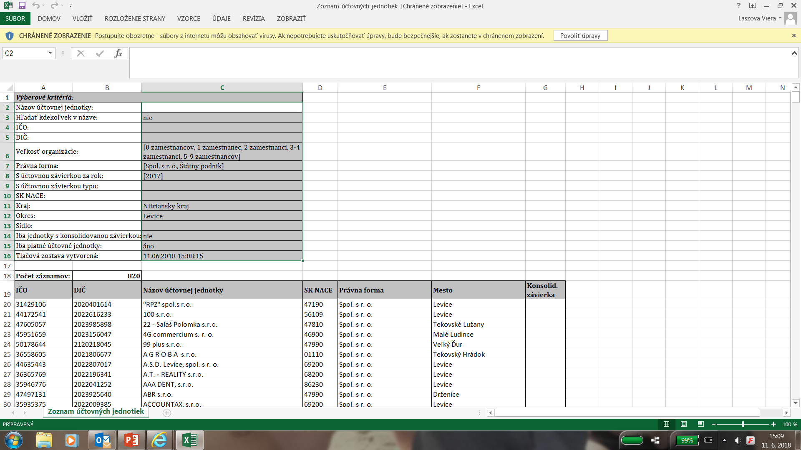
RÚZ – tlačová zostava excel

Slide 16
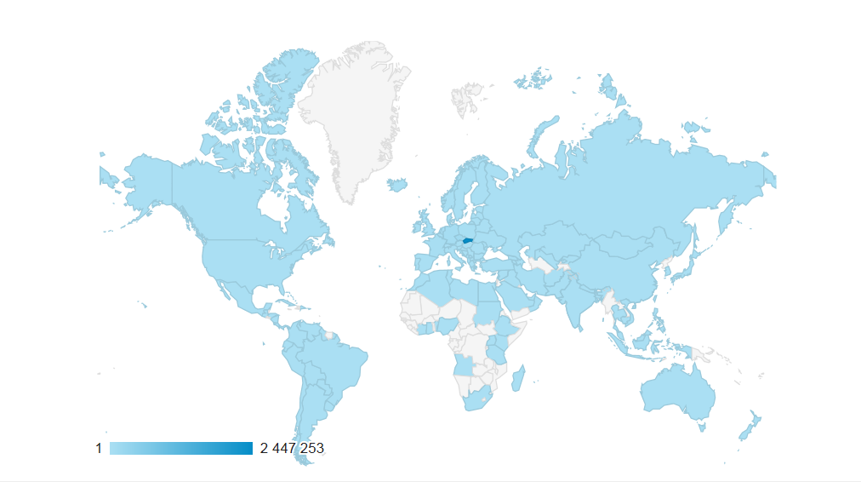
Prístup na Register účtovných závierok podľa krajín

Slide 17
Ďalšie Pripravované legislatívne zmeny
Energy Performance Contracting (EPC) - forma zmluvy medzi poskytovateľom garantovanej energetickej služby (tzv. Energy Service Company, ESCO) a prijímateľom tejto služby. Podstatou EPC je záväzok ESCO spoločnosti za to, že umožní prijímateľovi služby dosiahnuť zníženie jeho spotreby energií (a nepriamo tak aj úsporu na nákladoch na tieto energie) na vopred stanovenú hodnotu, ktorá je zmluvne dohodnutá a garantovaná zo strany ESCO spoločnosti počas celej doby trvania zmluvy
viazaná živnosť na účtovnícke služby – analýza, dotazník https://www.survio.com/survey/d/A8L4I3F6N1I4U9C0J
Sociálne podniky

Slide 18
Konkurz z pohľadu účtovníctva
Zostavenie mimoriadnej ÚZ, ku dňu predchádzajúcemu deň vstupu do konkurzu
Obdobie konkurzu je jedným účtovným obdobím, bez ohľadu na jeho trvanie
Počas konkurzu ÚJ nemení veľkostnú skupinu
Účty časového rozlíšenia, rezerv a opravných položiek, ktoré stratili opodstatnenie z dôvodu konkurzu sa zrušia ku dňu mimoriadnej ÚZ
Ak správca počas konkurzu prevádzkuje podnik, musia sa oddelene účtovať N a V, ktoré súvisia s prevádzkovaním podniku

Slide 19
Konkurz z pohľadu účtovníctva
Odberateľ prestane platiť dodávateľovi, z dodávateľa sa stáva veriteľ účtuje ku dňu, ku ktorému zastavuje ÚZ tvorbu opravnej položky k pohľadávke
V procese konkurzného konania dostane veriteľ uhradenú časť pohľadávky (napr. 10 %) – zvyšok musí odpísať
Súd zruší konkurzné konanie pre nemajetnosť alebo preto, že majetok nepostačuje ani na úhradu poplatku správcovi konkurznej podstaty

Slide 20
situácie, ktoré môžu nastať
Konkurz z pohľadu účtovníctva
Situácie, ktoré môžu nastať:
Bez predchádzajúcej tvorby OP
  Inkaso časti pohľadávky MD 221/ Dal 311, 315
  Odpis zostávajúcej časti pohľadávky MD 546/ Dal 311
    Bola vytvorená OP vo výške 100 % MD 547/ Dal 391
      Inkaso časti pohľadávky (10 %) MD 221/ Dal 311, 315
      Rozpustenie neopodstatnenej časti OP (10%)
                MD 391/ Dal 547
      Vyradenie zostávajúcej časti (90%) pohľadávky z účtovníctva MD 391/ Dal 311, 315

Slide 21
situácie, ktoré môžu nastať
Konkurz z pohľadu účtovníctva
Bola vytvorená OP vo výške 50 % MD 547/ Dal 391
      Inkaso časti pohľadávky (10 %) MD 221/ Dal 311, 315
      Vyradenie pohľadávky do výšky vytvorenej OP (50%) MD 391/ Dal 311, 315
      Odpis zostávajúcej časti (40%) pohľadávky z účtovníctva MD 546/ Dal 311, 315

Slide 22
Reštrukturalizácia z pohľadu účtovníctva Dlžníka
Neukončuje sa účtovné obdobie a nezostavuje sa mimoriadna ÚZ
Má povinnosť zostaviť priebežnú ÚZ ku dňu povolenia reštrukturalizácie a následne ku koncu každého mesiaca až do okamihu splnenia reštrukturalizačného plánu
Porovnáva prihlásené pohľadávky veriteľov so svojimi záväzkami a posudzuje ich právne a obsahové opodstatnenie; ak o Z neúčtoval alebo ho má v nesprávnej výške zaúčtuje úpravu záväzku
MD 428, 429/ Dal vecne príslušný účet Z

Slide 23
Reštrukturalizácia z pohľadu účtovníctva Dlžníka
P, ktoré sa týkajú obdobia pred povolením R a nie sú zahrnuté RP môže odpísať zo svojho účtovníctva, ale berie do úvahy možnosť ich ďalšieho vymáhania v budúcnosti
MD vecne príslušný účet záväzku/ Dal 648
P veriteľov schválené v RP má povinnosť v schválenej výške a období plniť; upraví si hodnotu záväzkov na schválenú hodnotu P veriteľov
MD vecne príslušný účet záväzku/ Dal 648
Uvádza podmienený záväzok v poznámkach v ÚZ (pôvodná hodnota pohľadávok veriteľov nezaniká, je iným majetkovým právom veriteľov a môže byť uspokojená zo zisku alebo iných vlastných zdrojov dlžníka)

Slide 24
Reštrukturalizácia z pohľadu účtovníctva Dlžníka
Ak sa dlžník rozhodne prerozdeľovať zisk po splnení RP znižuje vlastné imanie najčastejšie MD 431/ Dal 325
Ak uspokojuje pohľadávky veriteľov vydaním akcií alebo majetkových účastí (po dohode s veriteľom aj počas RP) výmena nastáva v menovitej hodnote
Postup ako pri zvýšení ZI
  Upísanie ZI MD 353/ Dal 419
  Zníženie hodnoty záväzku MD príslušný účet Z/Dal 353

Slide 25
Reštrukturalizácia z pohľadu účtovníctva Veriteľa
Vytvára si OP už v čase keď dlžník nespláca záväzky riadne a včas aj pred povolením reštrukturalizácie
Často má vytvorenú OP vo výške 100 % , už keď prihlasuje P do zoznamu pohľadávok v reštrukturalizácii, ak nemá vytvorenú vytvorí MD 547/ Dal 391
Ak je opodstatnené riziko, že dlžník nesplní RP, len z dôvodu schválenia RP súdom, neupravuje výšku OP
Ak predpokladá, že dlžník nebude mať problém so splácaním, môže túto skutočnosť vziať do úvahy a upraviť výšku OP MD 391/ Dal 547
Odpis neuspokojenej pohľadávky MD 391/ Dal 311
podmienená pohľadávka v podsúvahe; vykazuje sa poznámkach, ak existuje možnosť uspokojenia v budúcnosti

Slide 26
Reštrukturalizácia z pohľadu účtovníctva Veriteľa
Uspokojenie pohľadávky výmenou za akcie
  Obstaranie cenných papierov MD 06x, 25x/ Dal 367
  Výmena pohľadávky MD 367/ Dal 311

Slide 27
Viera LASZOVÁ
Riaditeľka odboru| Odbor pre legislatívu a metodiku účtovníctva
viera.laszová@mfsr.sk | www.mfsr.sk

